Slide 1
Создание дистанционного автополива для цветов
Государственное бюджетное общеобразовательное учреждение города Москвы “Школа №1363”
Авторы: Амелина Мария, Костионова Ксения
Руководитель: Артемов Игорь Анатольевич
Москва, 2022-2023

Slide 2
О ПРОЕКТЕ
Цель проекта: создать дистанционный автополив для комнатных растений
Актуальность: многие сталкиваются с тем, что, покидая дом, комнатные растения остаются без полива и не всегда есть возможность попросить кого либо полить цветы за вас. Решением данной проблемы сможет стать автополив, который будет поливать цветы в ваше отсутствие

Slide 3
ЗАДАЧИ
Создать приложение
Написать код программы
Собрать электрическую схему
Спроектировать 3D-модель корпуса автополива в КОМПАС-3D
Распечатать корпус автополива на 3D-принтере
Собрать автополив

Slide 4
РЕСУРСЫ ПРОЕКТА
Административные: оборудование школьного полигона, помощь руководителя проекта
Оборудование: плата Arduino, модуль Bluetooth, сервопривод, соединительные провода, ноутбук, смартфон
Материалы: пластик, суперклей, изолента, наждачная бумага.

Slide 5
ДОРОЖНАЯ КАРТА
 | Октябрь | Ноябрь | Декабрь | Январь | Февраль | Март | Апрель
Придумка механизма
Придумка дизайна
Создание 3D модели
Код программы
Создание приложения
Печать 3D модели
Сборка электронной схемы
Финальная сборка автополива

Slide 6
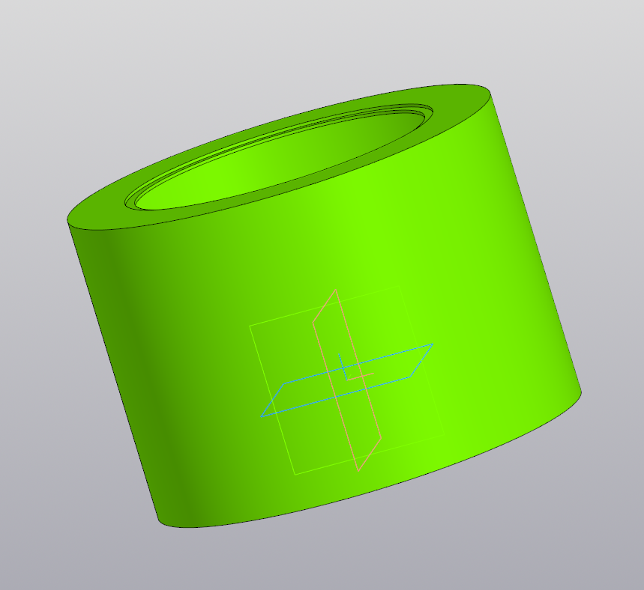
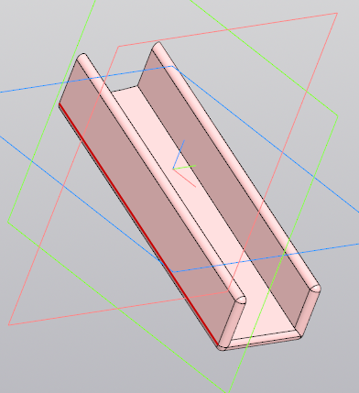
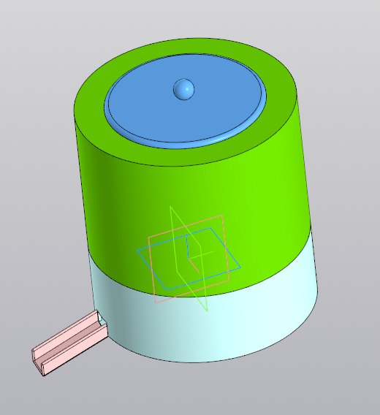
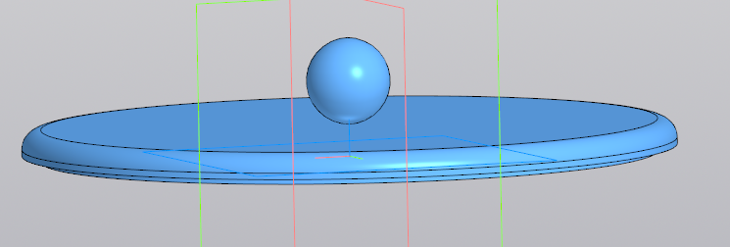
ЭТАПЫ РАБОТЫ: 3D модель

Slide 7
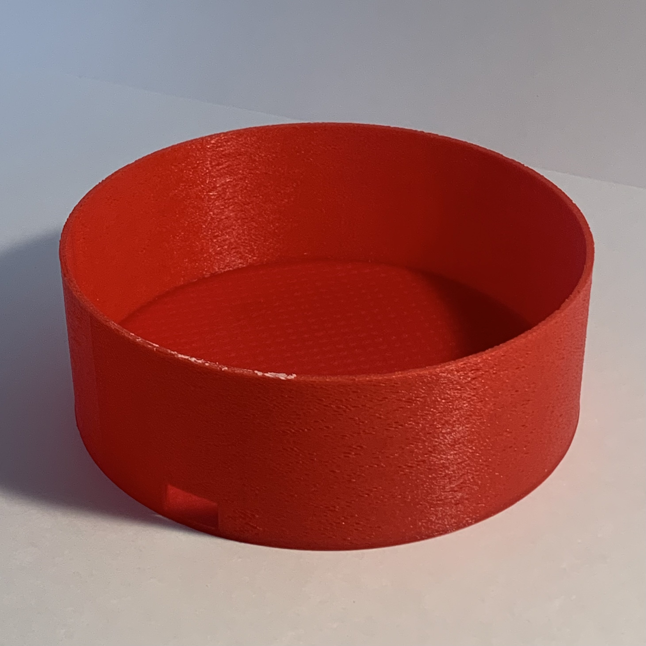
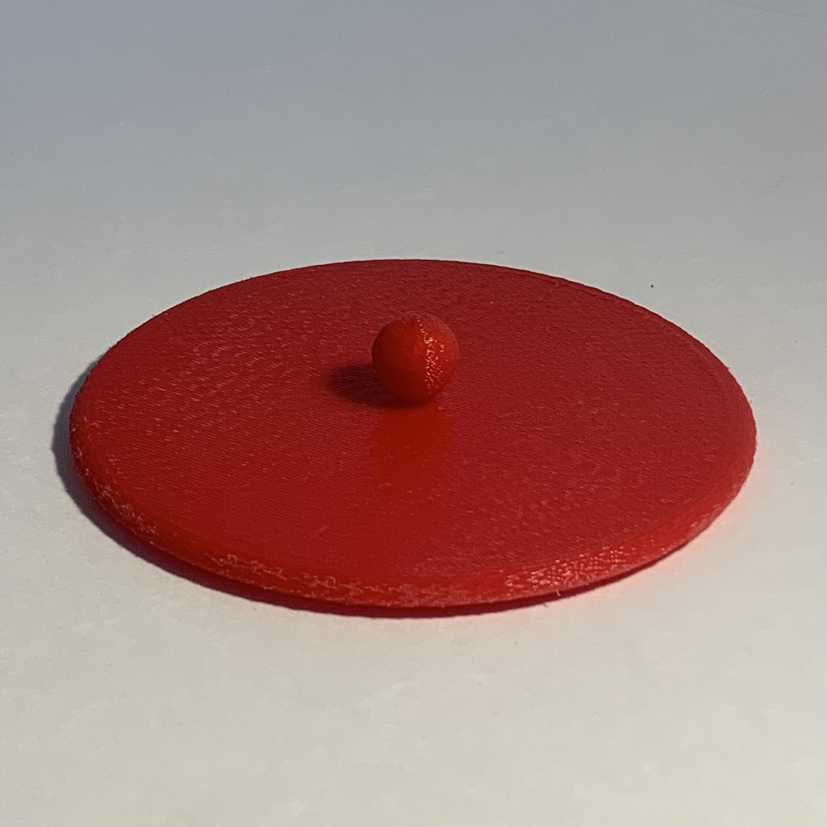
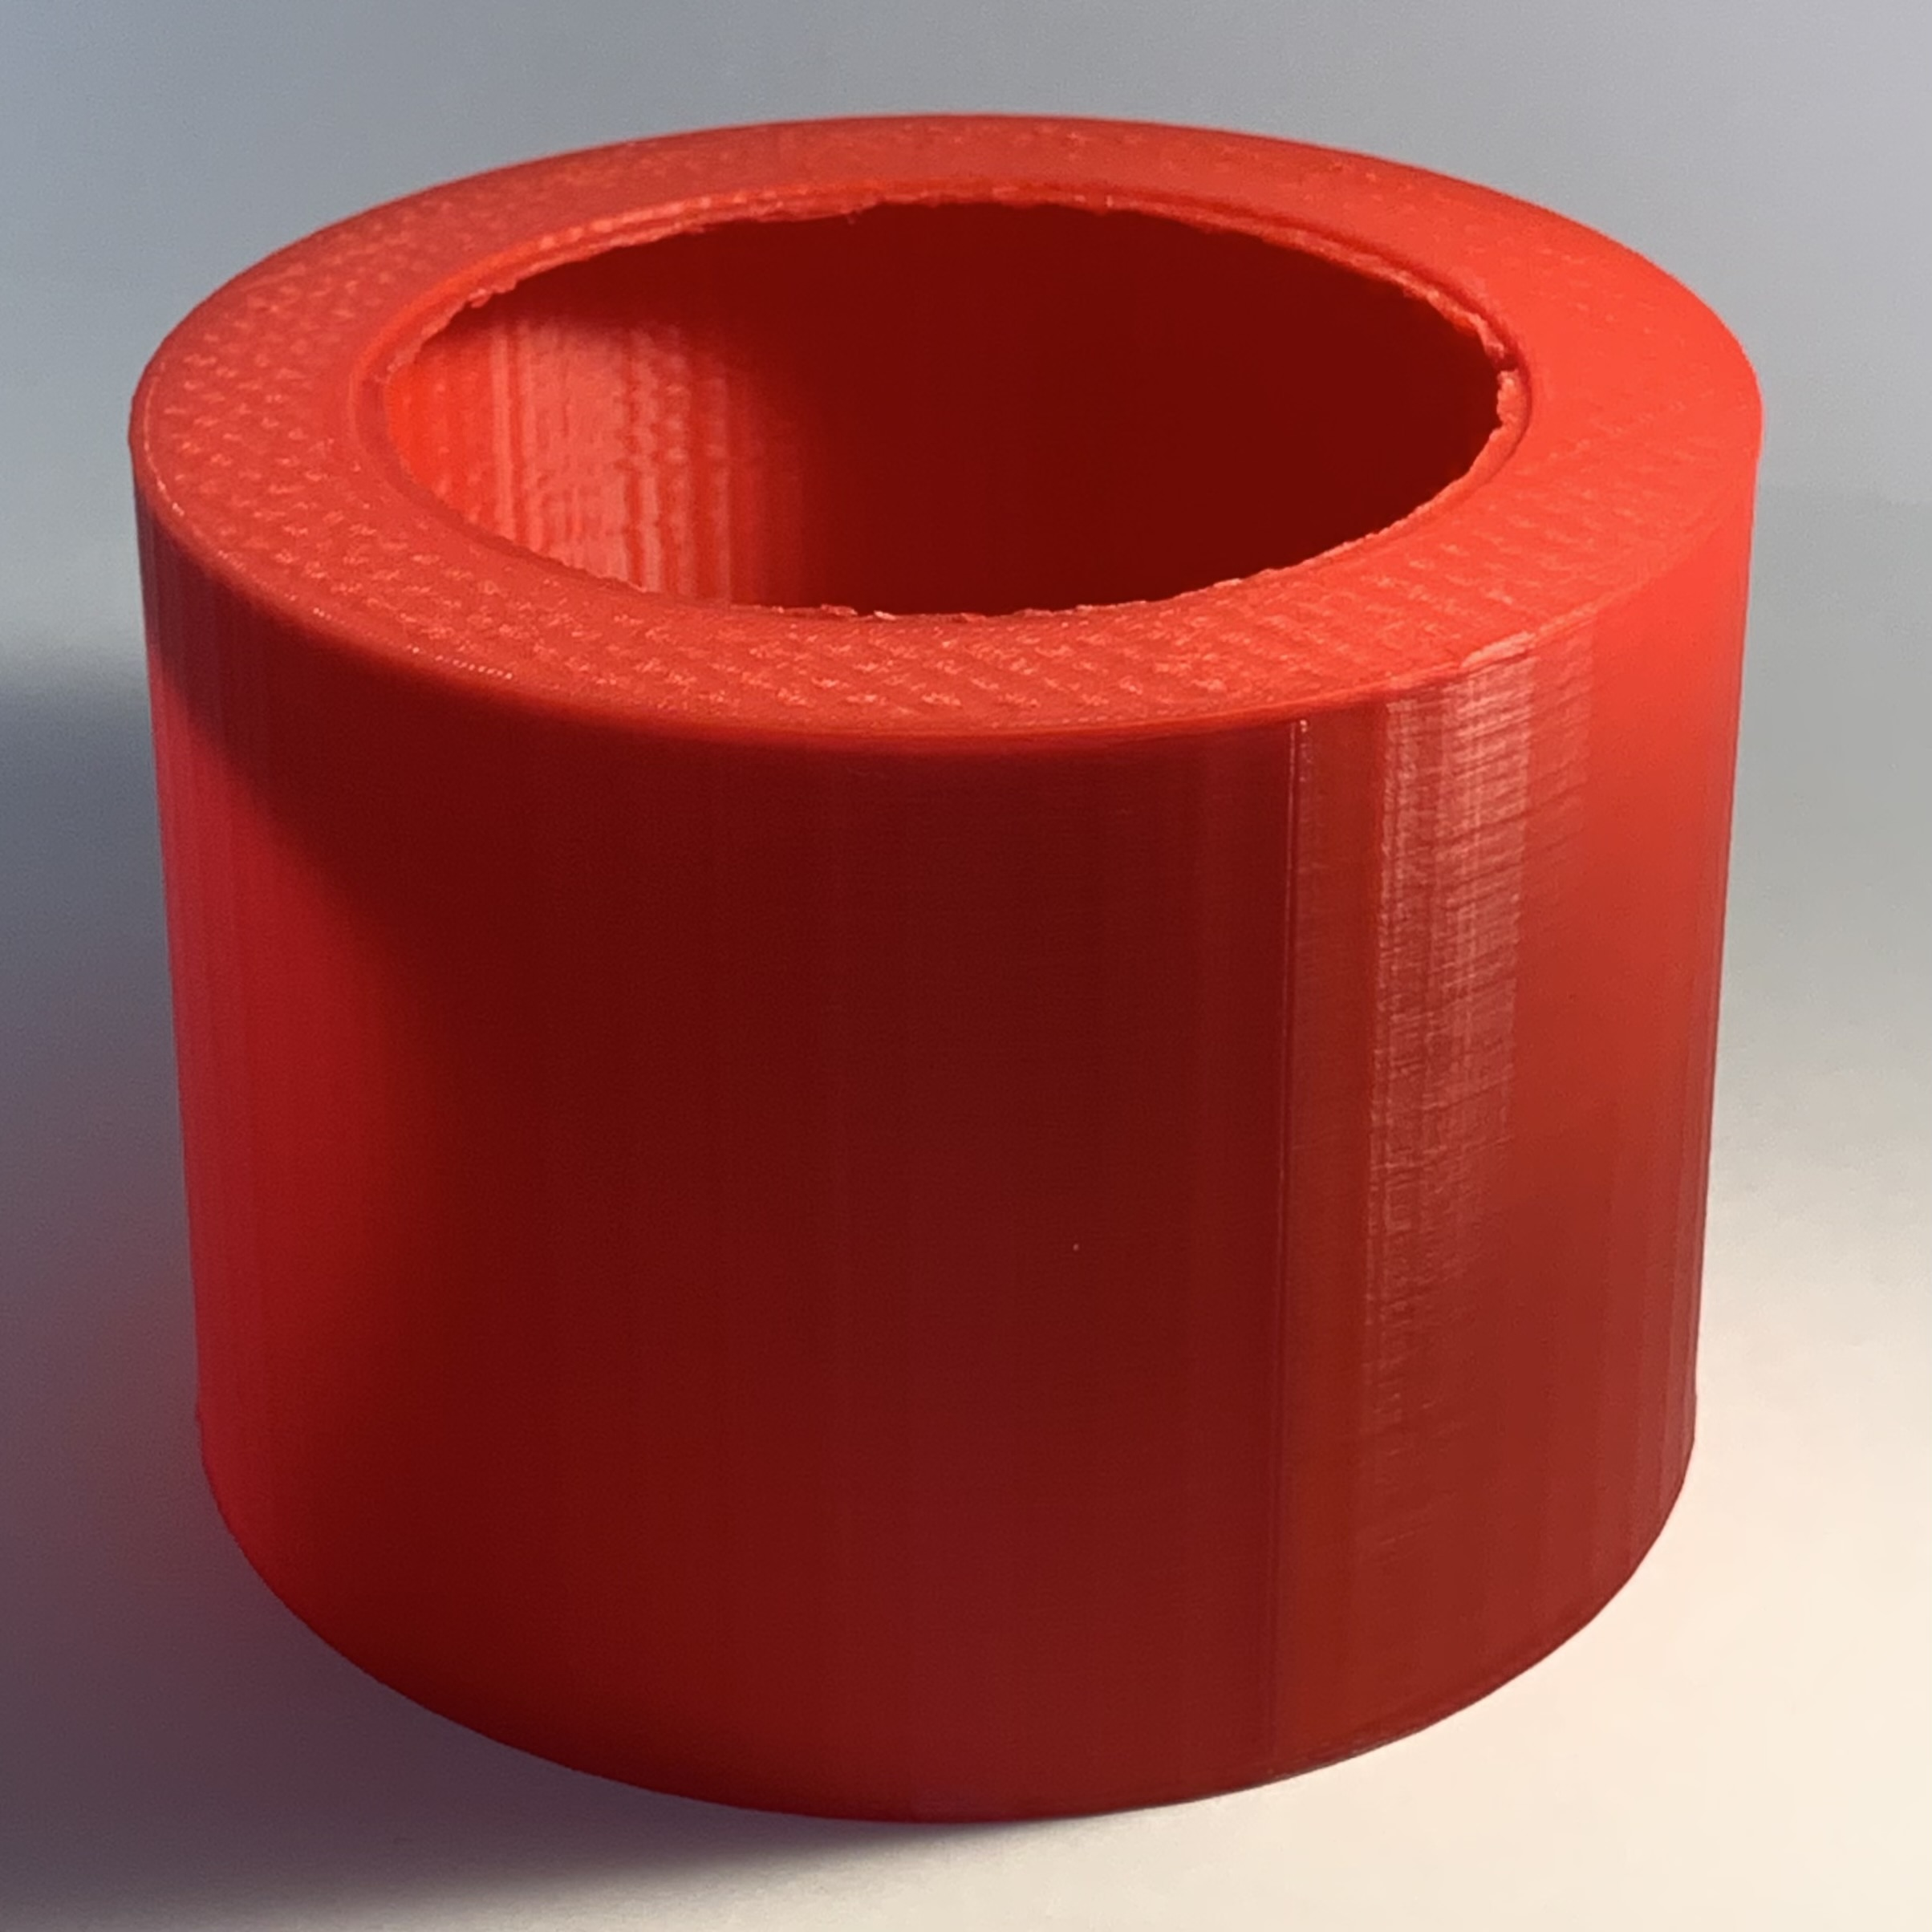
ЭТАПЫ РАБОТЫ: 3D модель

Slide 8
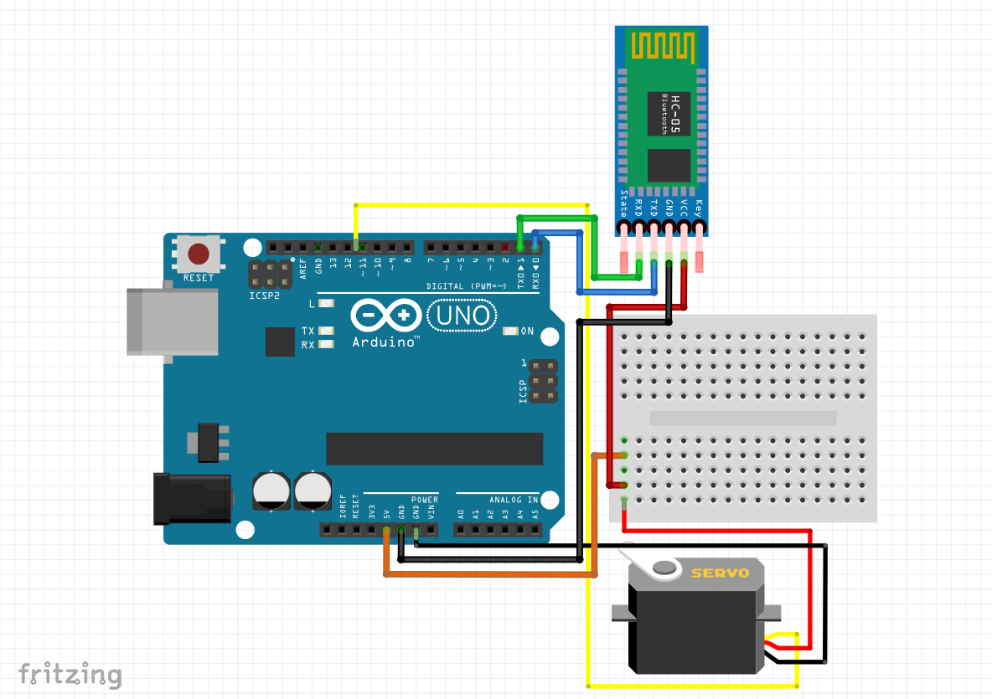
ЭТАПЫ РАБОТЫ: монтажная схема

Slide 9
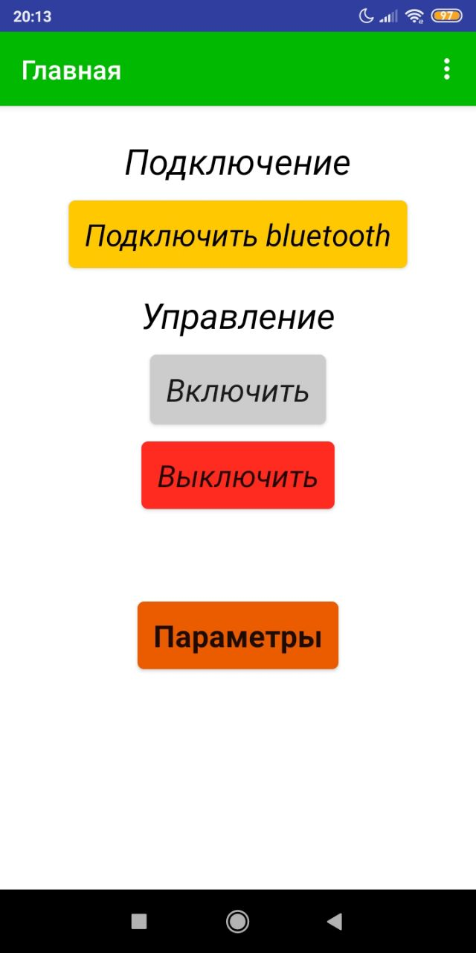
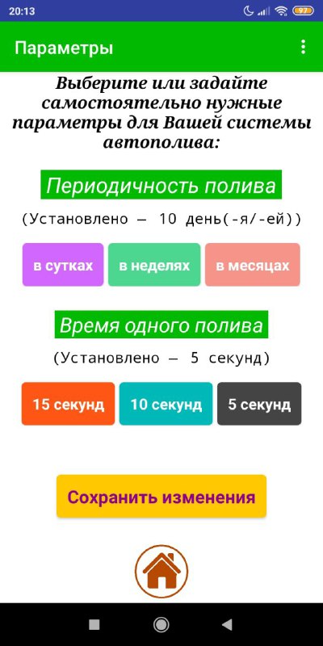
ЭТАПЫ РАБОТЫ: приложение

Slide 10
ВЫВОД
Нам удалось создать дистанционный автополив для комнатных растений.
В дальнейшем мы планируем связать автополив с водопроводом, а так же разработать сливы, рассчитанные на разное количество горшков.

Slide 11
ИСТОЧНИКИ ИНФОРМАЦИИ
TinkerCad — создание схем и Arduino проектов: сайт. – URL: https://www.tinkercad.com
Обучающие уроки и проекты для Arduino: сайт. – URL: https://lesson.iarduino.ru
Изучаем Arduino: инструменты и методы технического волшебства Джереми Блум: сайт. – URL: https://static-sl.insales.ru/files/1/3807/14634719/original/B-BHV-6735-part.pdf
ПРОГРАММИРУЕМ ARDUINO. ОСНОВЫ РАБОТЫ СО СКЕТЧАМИ – МОНК САЙМОН: сайт. – URL: https://siteknig.com/books/kompyutery-i-internet/programmirovanie/page- 11281336-programmiruem-arduino-osnovy-raboty-so-sketchami-monk.html
Язык программирования C++. Лекции и упражнения: сайт. – URL: https://lib.sibnet.ru/book/9606

